Slide 1
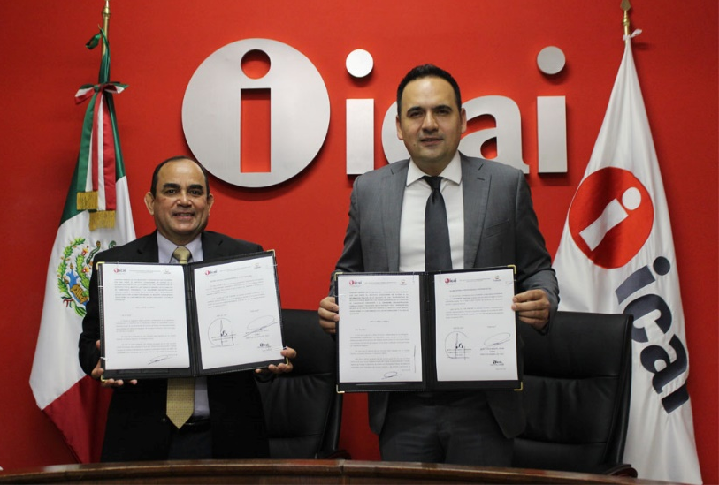
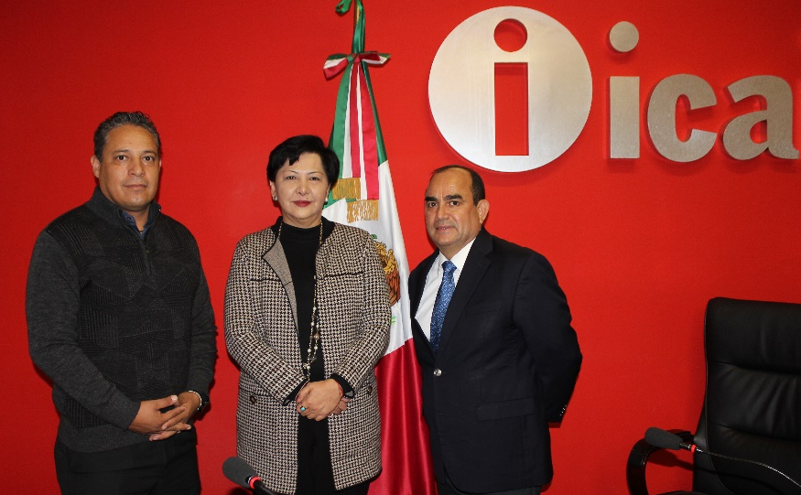
Diciembre 2021
Agenda del mes
Notes:
1

Slide 2
Actividades diciembre 2021
Miércoles 1 de diciembre
Como parte de Conversaciones ICAI, el mes de diciembre arrancó con la charla “¿Dónde están? El derecho a la búsqueda de las víctimas de desaparición", a cargo de Diana Vanessa Gutiérrez Espinoza, de la Academia Interamericana de Derechos Humanos.
Lunes 6 de diciembre
Se retransmitió en “El Poder de la Transparencia” el programa en el que Nistela Villaseñor, comunicóloga, docente y capacitadora abordó el tema del desarrollo humano, en la vida laboral y en otros aspectos del desarrollo personal.

Slide 3
Actividades diciembre 2021
Martes 7 de diciembre
El ICAI y Coahuila Radio y Televisión firmaron un convenio de colaboración y coordinación para la difusión de actividades y programas desarrollados por el ICAI a través de este organismo público descentralizado de Gobierno del Estado De Coahuila.
El compromiso de promover y dar a conocer a la comunidad en general las actividades que realiza el ICAI continuará hasta el 2023, sin duda un avance importante a favor de la cultura de la Transparencia, el Acceso a la Información Pública y la Protección de Datos Personales.

Slide 4
Actividades diciembre 2021
Miércoles 8 de diciembre
El Comisionado Presidente del ICAI, Luis González Briseño recibió en las instalaciones del Instituto a Estela Flores, Fundadora de SERR, Asociación de sordos; María Esther Hernández Ventura, Secretaria General de la Fundación SERR; Mayra Saraí Tejeda Reyes, intérprete y Blas Antonio López Dávila, representante de la comunidad de sordos.
El ICAI es el primer organismo que da acceso a la comunidad de sordos de Coahuila con una herramienta que les permitirá acercarse a los procesos de Transparencia y Protección de datos.
Miércoles 8 de diciembre
La Dirección de Capacitación y Cultura de la Transparencia del ICAI capacitó sobre el Ejercicio del Derecho de Acceso a la Información a integrantes de la Asociación Mexicana de Enfermedades Visuales y Estudios de la Retina A.C. (AMEVER).

Slide 5
Actividades diciembre 2021
Jueves 9 de diciembre
El ICAI recuerda que hoy se celebra el Día Internacional contra la #Corrupción y en el 2021 se busca destacar los derechos y responsabilidades que tienen los Estados, funcionarios públicos, agentes de la ley, representantes de medios de comunicación, sociedad civil, etc.
Jueves 9 de diciembre
Dentro de las actividades del Día Internacional Contra la #Corrupción, personal del @icaicoahuila participó en el Taller de Planeación e Implementación Estratégica de la Política Estatal Anticorrupción, en conjunto con la Secretaría Ejecutiva del #SEA y el Consejo de Participación Ciudadana.

Slide 6
Actividades diciembre 2021
Hoy se llevó a cabo la certificación de la Universidad Politécnica de Ramos Arizpe como promotora de la Transparencia.
El Comisionado Presidente, Luis González Briseño; el Comisionado Javier Diez de Urdanivia del Valle y el Director General, Luis Fernando García Abusaíd del ICAI entregaron a la Rectora de la universidad, Cecilia Ileana de la Garza, el certificado como institución educativa promotora de la Transparencia.
Para este fin, durante 2019 y 2021 se capacitó a un total de 161 alumnos, 27 docentes y 20 integrantes del personal administrativo.
Lunes 13 de diciembre

Slide 7
Actividades diciembre 2021
Miércoles 15 de diciembre
Se transmitó la ducentésima sexta (206) Sesión Ordinaria del Consejo General del Instituto Coahuilense de Acceso a la Información Pública.
Jueves 16 de diciembre
El Maestro Juan Francisco Reyes Robledo, de la Academia Interamericana de Derechos Humanos, contó en su charla "Qué sí (y qué no), son los derechos Humanos“.
Dentro del programa Conversaciones ICAI

Slide 8
Actividades diciembre 2021
Viernes 17 de diciembre
La Dirección de Capacitación y Cultura de la Transparencia del ICAI capacitó, en días pasados a colectivos feministas de Coahuila sobre las herramientas para realizar una solicitud de acceso a la información.

